Slide 1
Место подвигу есть всегда
Урок Мужества

Slide 2
Герой…кто он?

Slide 3
Толковый Словарь С.И. Ожгов
Герой –
1. Выдающийся своей храбростью, доблестью, самоотверженностью человек, совершающий подвиги.
2. Главное действующее лицо литературного произведения.
3. Лицо, воплощающее в себе характерные черты эпохи, среды.
4. Лицо, привлекшее к себе внимание чем-нибудь или являющееся предметом восхищения, подражания.

Slide 4
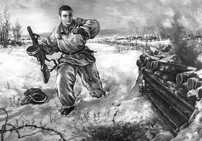
Что такое подвиг?

Slide 5
Толковый Словарь С.И. Ожгов
Подвиг –
самоотверженный героический поступок.

Slide 6
Портрет героя
- внешность;
- возраст;
- воспитание;
- место рождения;
- качества характера

Slide 7
Качества Героя
Храбрый
Мужественный
Справедливый
Честный
Сила духа
Сила воли
Сострадание
Добрый
Крепкий
Стойкий

Slide 8
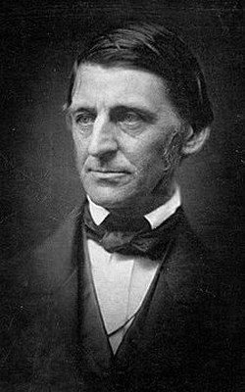
Р. Эмерсон
«Герой не храбрее обычного человека, но сохраняет храбрость на пять минут дольше»

Slide 9
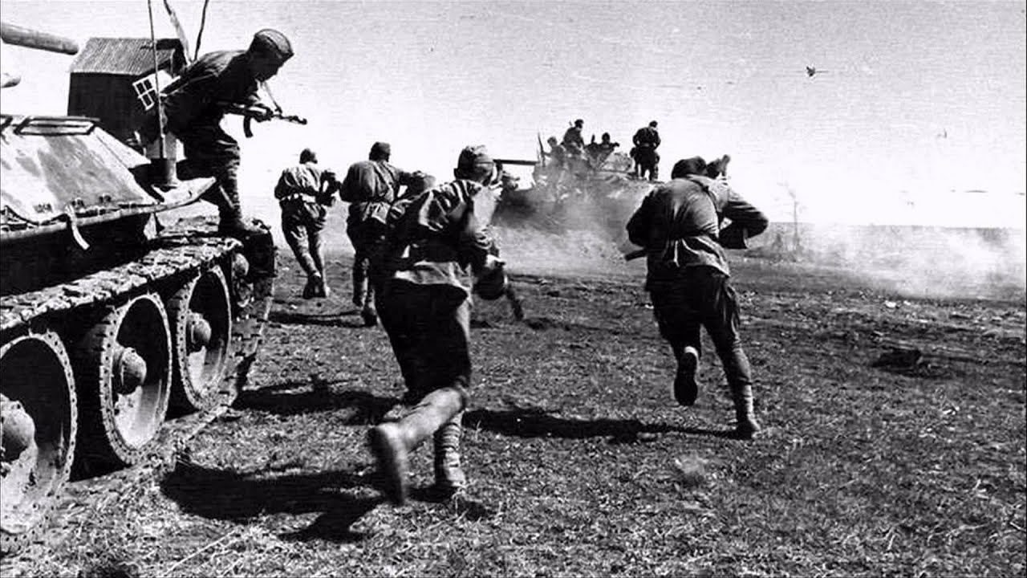
Великая отечественная война 1941-1945 гг.

Slide 10
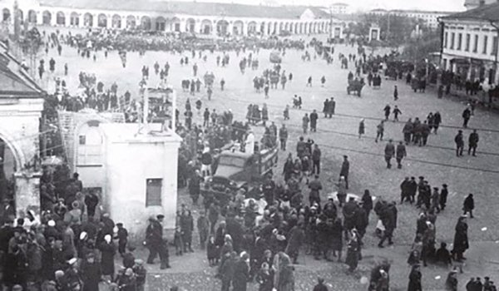
Кострома в годы Великой отечественной войны

Slide 11
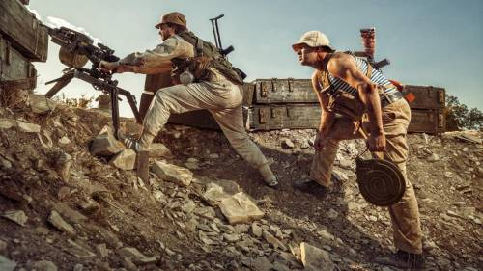
Война в Афганистане 1979-1989 гг

Slide 12
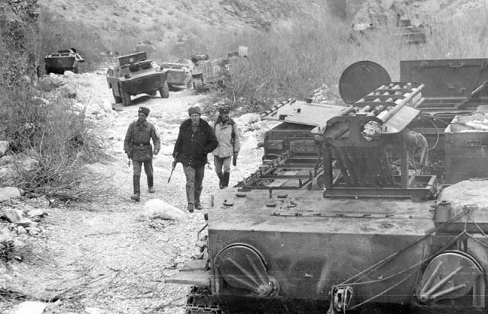
Бахирев Александр Вячеславович

Slide 13
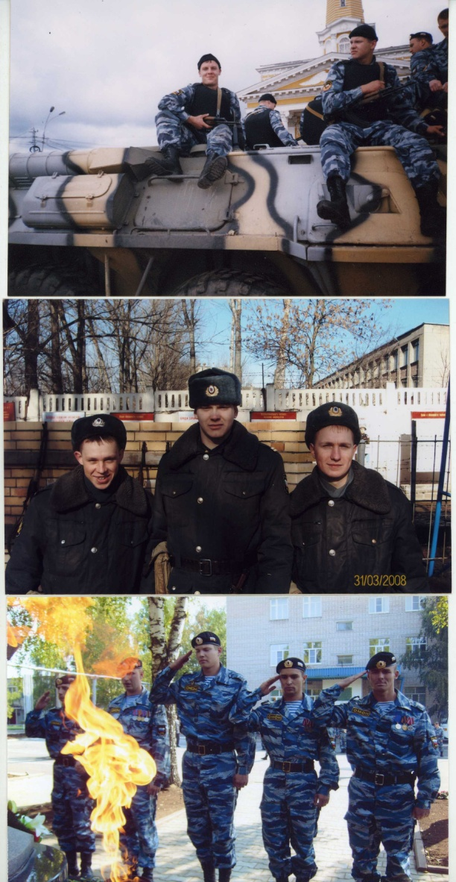
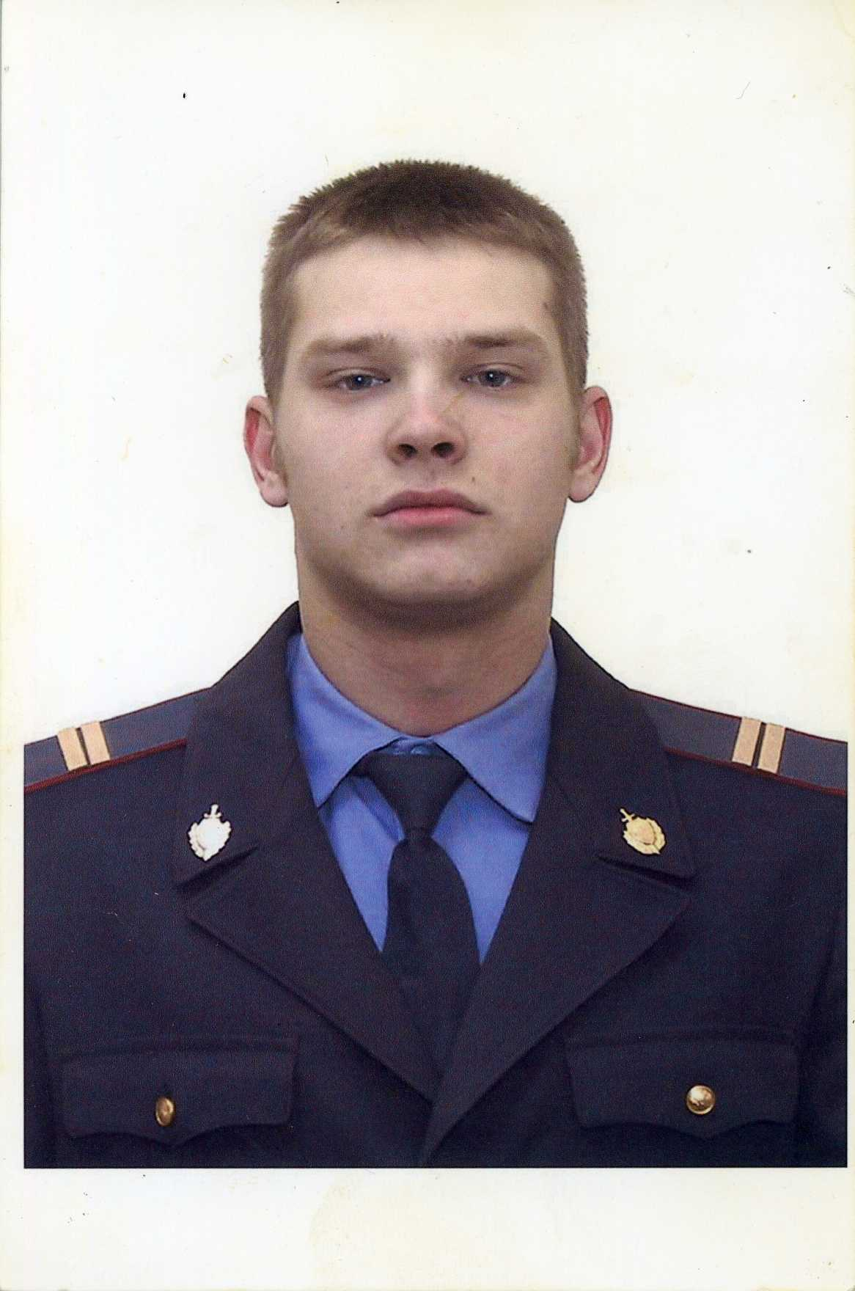
Тютин Дмитрий Юрьевич

Slide 14
Спасибо за внимание!!!

